Slide 1
1월 업무보고
2020-01-29

Slide 2
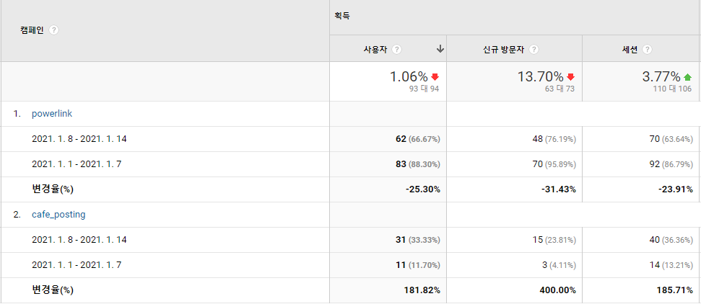
01.08-01.14 금주 유입 사ㅇㅎㄴㅇㅎㅇ용자
캠페인 별 획득 방문자
전 주 대비 신규 방문자 수 -16.72%
GDN을 통한 유입채널 확장 예정
체험권 신청 인원
동 기간 45 → 42명으로 7% 감소

Slide 3
01.15-01.21 금주 유입 사용자
전 주 대비 방문자 추이
캠페인 별 획득 방문자
전 주 대비 신규 방문자 수 -16.72%
GDN을 통한 유입채널 확장 예정
체험권 신청 인원
동 기간 45 → 42명으로 7% 감소

Slide 4
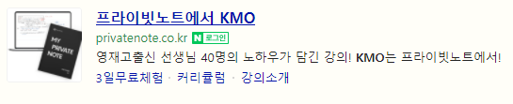
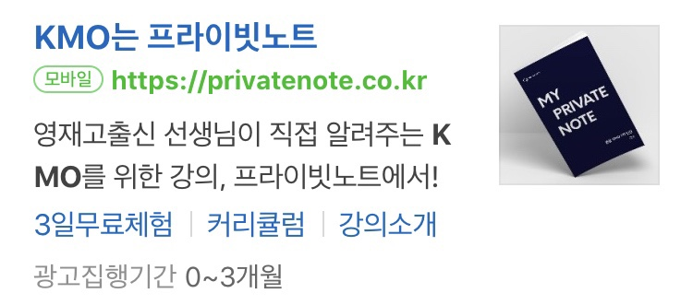
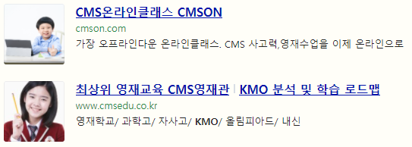

문제 및 제안
금주 발생 문제 1
키워드광고 모바일/데스크탑 분리 과정에서 썸네일 심사 반려
네이버 광고에서는 검색광고 썸네일에 글자, 합성이미지를 허용하지 않습니다. 또한 광고 소재 업로드 시 심사 절차를 거치는데 사람이 직접 심사를 하는 방식입니다.
심사자에 따라 다르기 때문에 이 전에 만든 데스크탑 광고 썸네일은 심사를 통과했으나, 이번 모바일 광고에서는 반려되었습니다.
교재 목업 이미지를 만들어 심사를 통과하긴 하였으나, 장기적인 관점에서 ‘모델을 활용한 광고 이미지’ 가 필요 할 것 같습니다.
GDN 테스트 과정에서 광고 이미지 소재 부족
상기와 비슷한 이유에서 발생한 문제
광고소재 테스트 시 많은 콘텐츠를 만들어 반응이 높은 대장소재를 찾아야 광고효율이 높게 나타납니다.
저희의 경우 활용 가능한 이미지 소재 자체가 아예 없는 상황입니다. (모델컷, 활용컷, 강의 분위기를 드러낼 수 있는 소재, 제품의 소구점 등)
데스크탑
모바일
금주 발생 문제 2
관련 제안사항
장기적인 활용을 위한 광고 이미지 촬영
Ref.

Slide 5
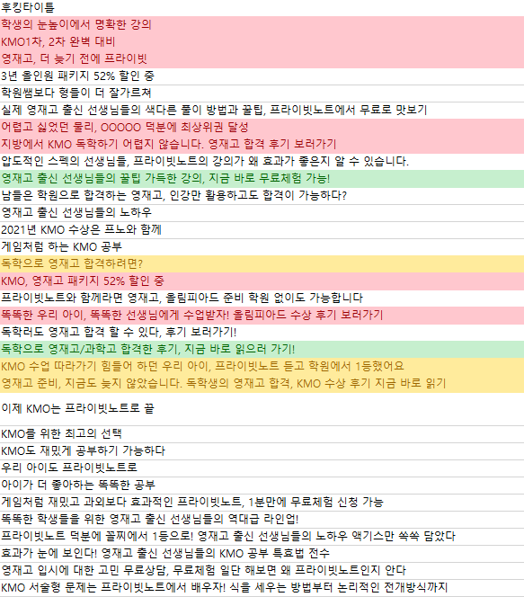
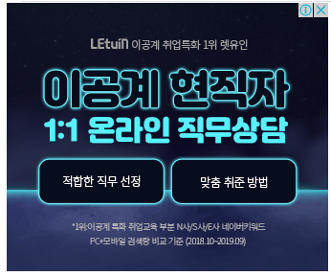
GDN/ RDA 디스플레이 광고 소재 만들어 나가기
광고 소재 텍스트 목록
이미지 소재 예시
외주 전 일 집행금액 3,000원으로 소재 테스팅 진행 중
2주 소요 예정
테스트 이후 대장소재는 외주를 통해 이미지배너로 제작 예정

Slide 6

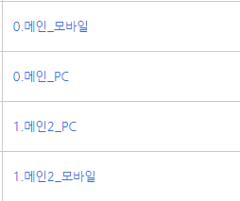
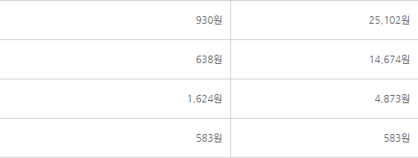
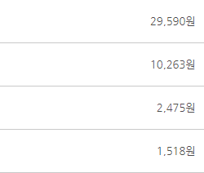
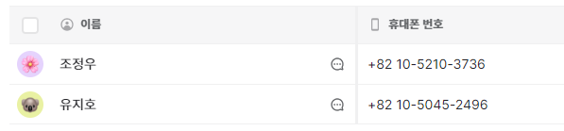
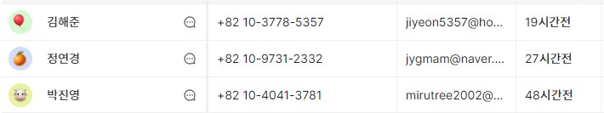
01.15-01.21 금주 키워드광고 내역
지출금액 : -37,103원 (VAT포함)
전환금액 : +480,000원
데스크탑, 모바일 캠페인 분리
광고 유입 가입회원
이태강 480,000원 결제
모바일 노출 비중이 PC보다 더 높아 평균 클릭비용 가중치를 더 높게 부여
광고로 유입되는 회원 수는 주 당 3명 전후로 예상

Slide 7
키워드 검색 컨텐츠 채우기
상위 키워드 2-3개(영재고, KMO, 영재고입시) 경쟁 포화상태
블로그체험단 활용
비용 X
대략 한달 체험권 주는 형태
실장님과 논의 예정
실장님과 논의사항
블로그 체험단
체험권 신청하고 실제 사용을 시작하는 비율????
열흘동안 15명이 실제 체험쿠폰을 ‘사용’했으면 문제 아녀???

Slide 8
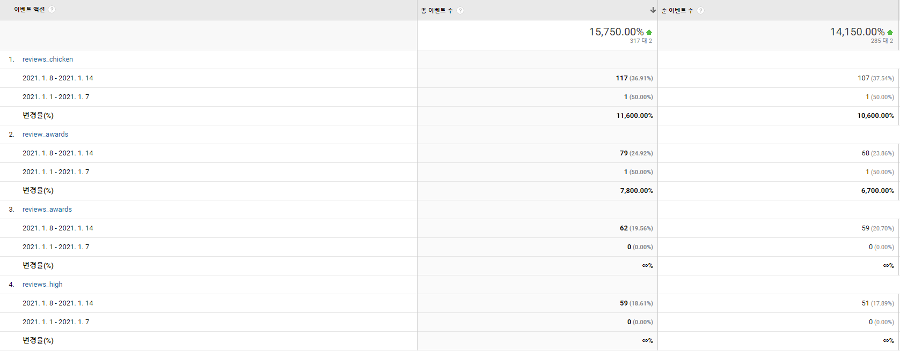
01.15-01.21 이벤트 배너 유입
01.08-01.14
1) KMO 수상자 배너 : 순 방문자 127명
치킨이벤트 배너 : 순 방문자 107명
3) 영재고 합격 배너 : 순 방문자 51명

Slide 9
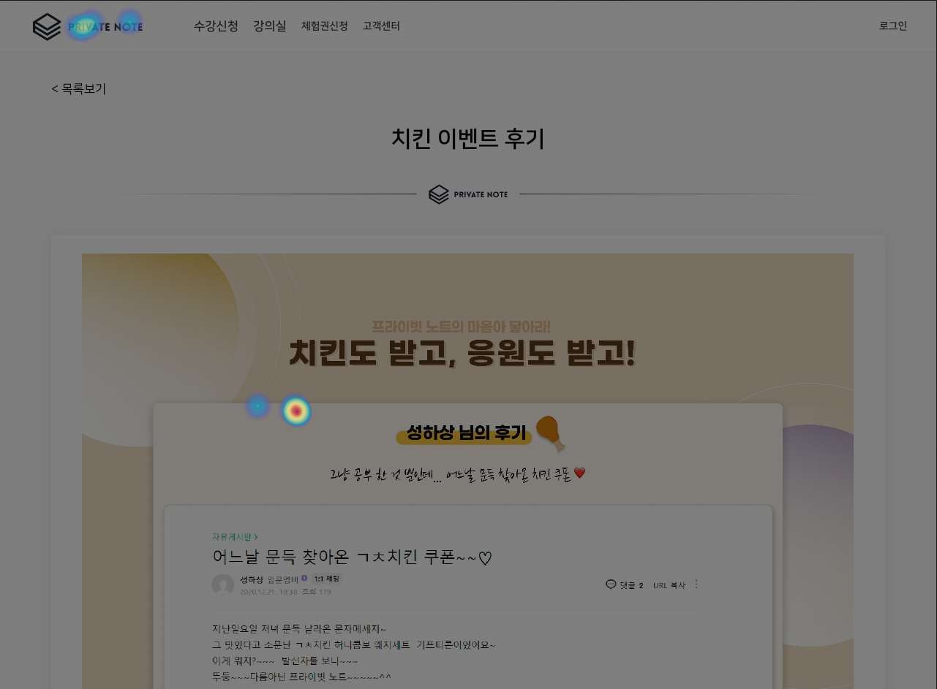
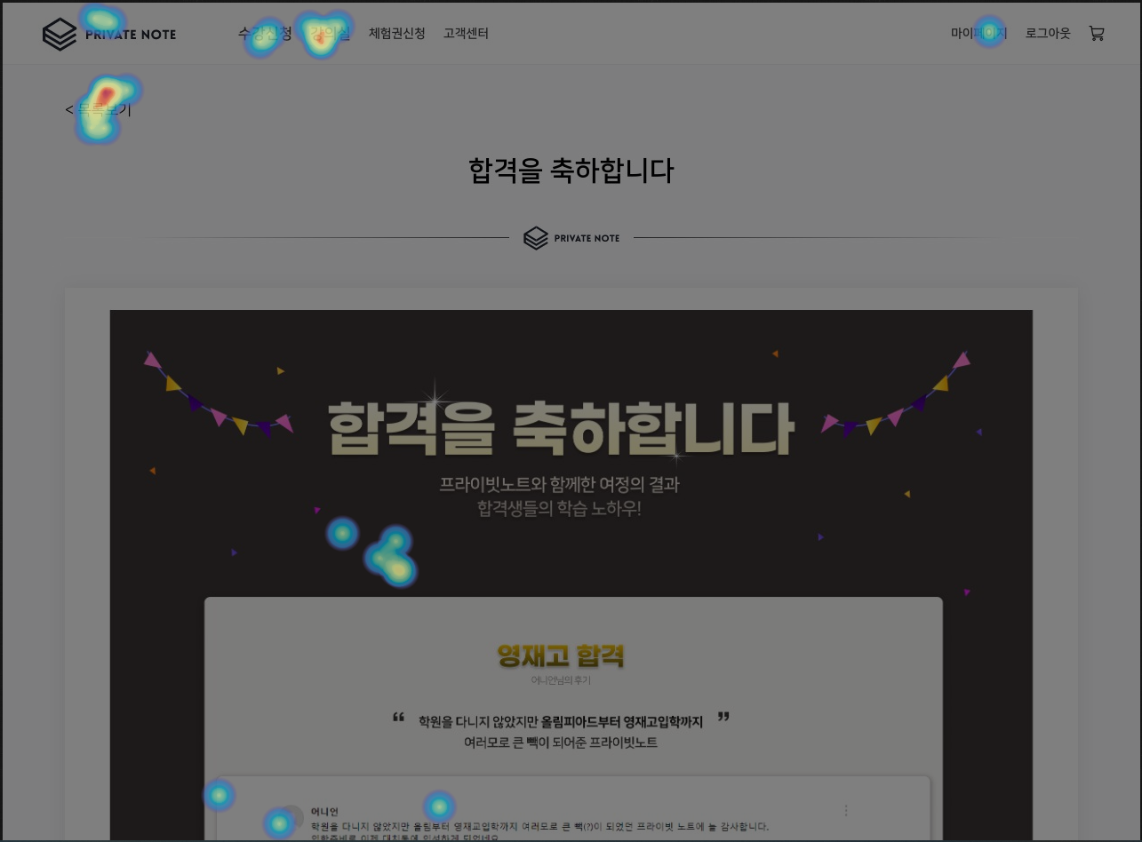
01.15-01.21 이벤트 배너 유입 Hotjar
이미지 미반영 문제 해결 후
히트맵 수집 중

Slide 10
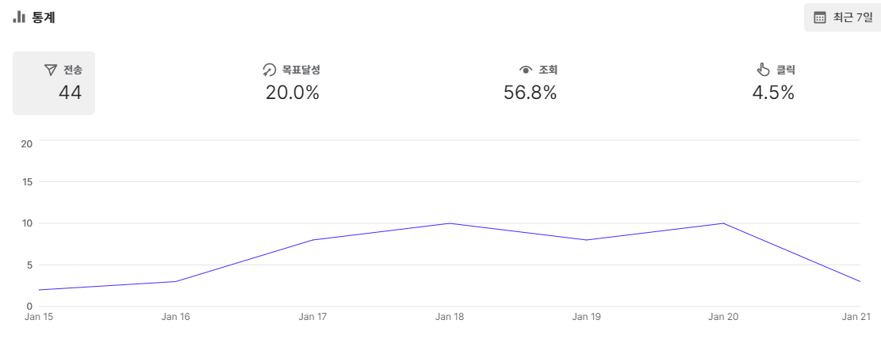
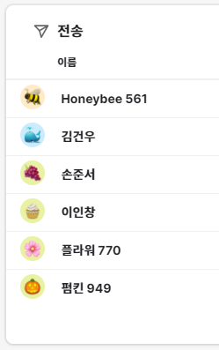
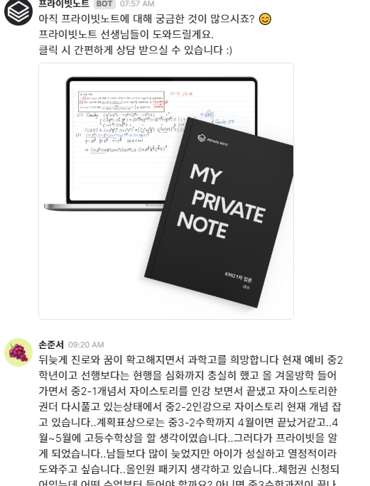
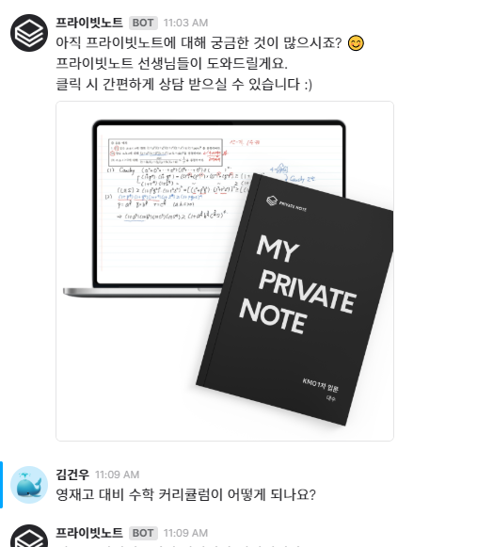
수강신청 유입 대상 상담 유도 알림

Slide 11
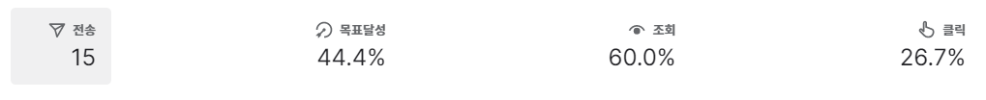
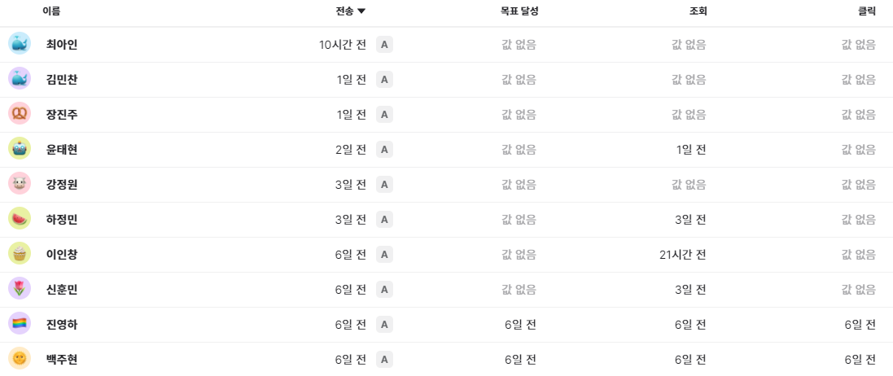
채널톡 마케팅 : 비공개미션
목표 : ‘제대로’ 체험 유도(코칭앱 30문제 정답)
1/13~진행 중
총 15명에게 미션 전송, 현재 0명 달성
1/21~ 보상을 교촌 허니콤보 기프티콘으로 수정하여
A/B test 진행 시작 == 보상이 문제인지 판단

Slide 12
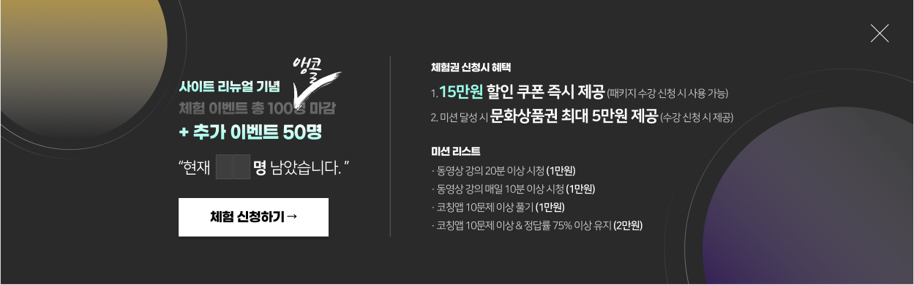

1월 1일 추가 체험 이벤트 진행 현황
이벤트 마감
1월 22일 현재 결제완료 9건
총 13,820,000원
평균 결제금액 약 1,536,000원

Slide 13
합격, 수상 수기 이벤트
수상자 혹은 합격자 후기 받는 상시 이벤트
카페 읽을거리도 풍부해지고 합격, 수상 횟수 수치화하는데에 도움될 것

Slide 14
리퍼러 인사이트

